Slide 1
vlečka
Hl. trať
Hl. trať
vlečka
Návestidlo
Návestidlo

Slide 2
Ľavé stavadlo
Prevádzka Hradla
Údržba
Sklad 2a
Príjem
Sklad 1
Odchod
Odbyt 1

Slide 3
Stavadlo „Stred“
Sklad 2b
Príjem
Zbrojenie

Slide 4
Pravé stavadlo
zastávka
Kotolňa
Príjem
Depo
DCC
Zauhľovanie
Kotol
Sklad 3

Slide 5
vlečka „Chémia“
Odbyt 2
El. rozvodňa
Sklad 4

Slide 6
vlečka „Peklo“
Drezína
Rampa
VNVK
Výsypka

Slide 7
OFZ Pravé stavadlo
zastávka
1k2
Sklad 2B
6LED
1k2
Príjem
Depo
6LED
1k2
DCC
Kotolňa
7LED
1k
5LED
1k53
8LED
680
Sklad 3
680
1k2

Slide 8
4LED
+1k53
OFZ Ľavé stavadlo
Prevádzka Hradla
4LED
+1k53
330
8LED
+330
Údržba
Sklad 2A
Príjem
8LED
+330
330
Sklad 1
Odchod
9LED
+0
1k
Odbyt
9LED
+0
4LED
1k9?
5LED
1k53
6LED
1k2
7LED
1k
8LED
680
9LED
330?

Slide 9
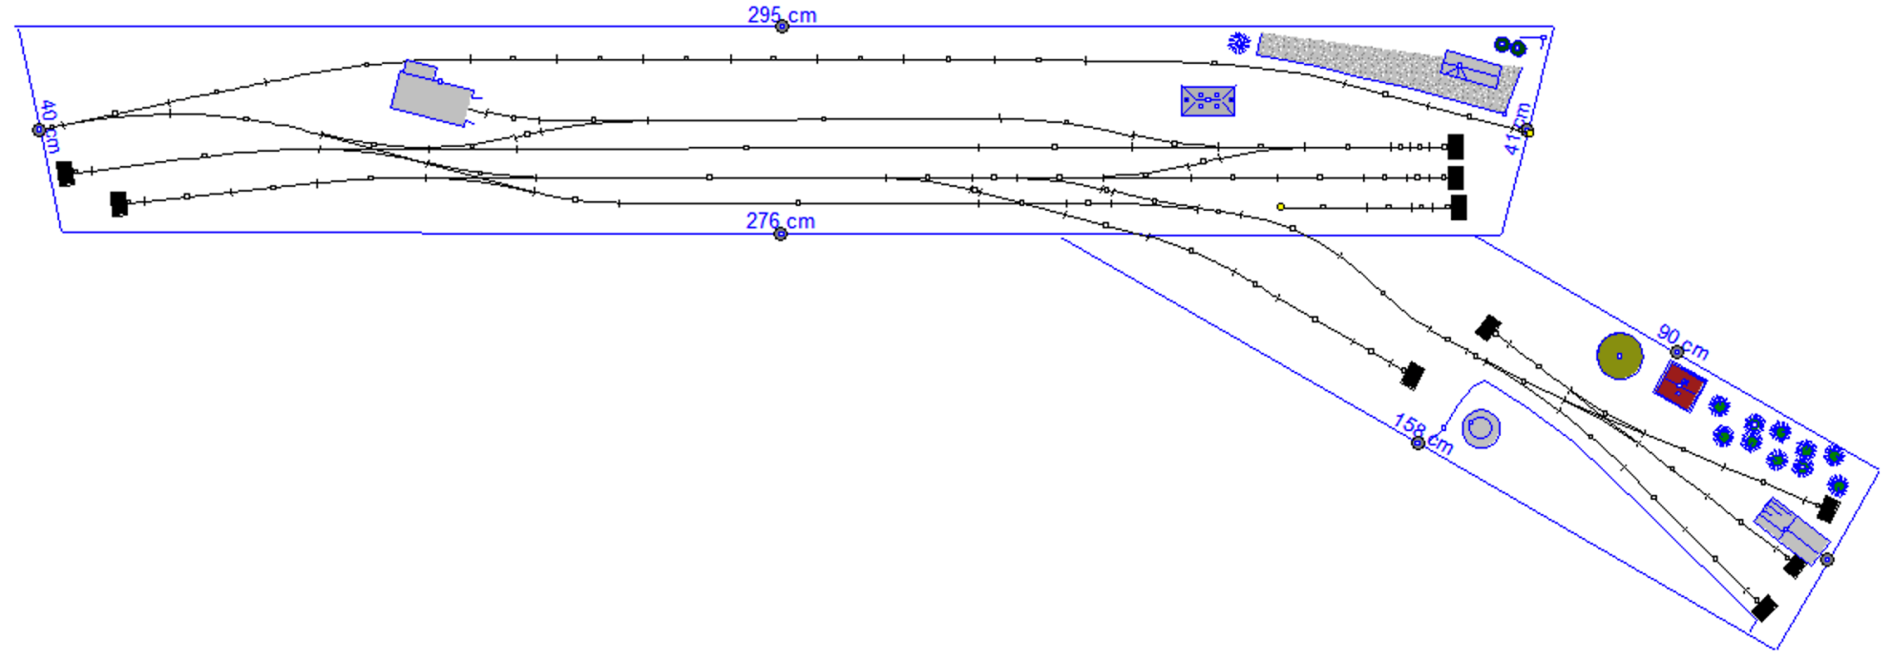
Vlečka OFZ „Istebné“
Údržba
Skládka 2
Depo
Skládka 1
Odbyt
Kotolňa
Skládka 3
Skládka 4
Miesto | Popis | Príjem / Výdaj | Typ vozňa | Počet vozov za deň
Skládka 1 | Sypké materiály | P | Samms | 3
 | Sypké materiály | P | Eas | 3
Skládka 2 | Vzácne zeminy (nezmoknutelné) | P | Tdg | 3
 | Sypké materiály | P | Talbot | 4
Skládka 3 | Železný šrot | P | Vtr | 7
Skládka 4 | Propan Buttan | P | Ra | 2
 | Kyslík | P | Ra | 2
 | Chémia | P | R | 2
Skládka 5 | Mazivá | P | R | 1
 | Kyselina | P | Z | 2
 | Pohonné hmoty | P | R | 1
Skládka 6 | Čierne uhlie | P | Wap | 8
Odbyt | Odbyt hotových výrobkov | V | Z | 7
 | Palety a baliace potreby | P | Z | 2
Depo | Nafta | P | R | 1
Kotolňa | Hnedé uhlie | P | Uz | 1
Údržba | Náhradné diely | P | Z, Np | 2
Total |  |  |  | 51
Skládka 5
Skládka 6

Slide 10
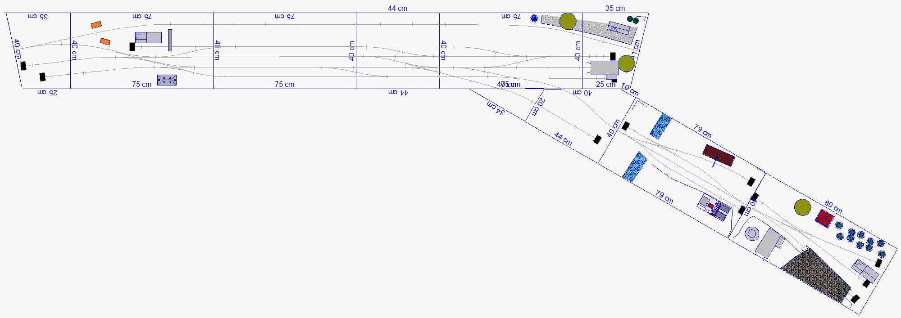
Vlečka OFZ Istebné
Údržba
Sklad 2a/b
Kotolňa
Depo
Sklad 1
Odbyt
Sklad 3
Sklad Ch1
Miesto | Popis | Príjem / Výdaj | Typ vozňa | Počet vozov za deň
Skládka 1 | Kremíkové piesky | P | Samms | 3
 | Mn ruda (Ukrajina, Južnej Afrika) | P | Eas | 3
Skládka 2a | Chromit (Albánsko, Kazachstan) | P | Tdg | 3
Skládka 2b | Drvený vápenec | P | Talbot | 4
Skládka 3 | Železný šrot alebo troska | P | Vtr | 7
Sklad Ch1 | Propan Buttan | P | Ra | 2
 | Kyslík | P | Ra | 2
Odbyt 2 | Cement | P | Raj | 3
Rampa | Kyselina | P | Z | 2
 | Veľké náhradné diely | P | Np | 1
 | Zariadenia pre oblúkové pece | P | Np | 1
VNVK | Mazivá | P | R | 1
 | Pohonné hmoty | P | R | 2
Uhlie | Čierne uhlie | P | Wap | 4
Odbyt | Odbyt hotových výrobkov | V | Z | 7
 | Palety a baliace potreby | P | Z | 2
Zbrojenie | Nafta | P | R | 1
Depo | Hnedé uhlie | P | Uz | 1
Kotolňa | Hnedé uhlie | P | Uz | 2
Údržba | Kusové náhradné diely | P | Z | 1
Total |  |  |  | 52
Odbyt 2
Rampa
VNVK
Uhlie

Slide 11

Oravské
Ferozliatinové
Závody

Slide 12

Pivovar v
Tomášove

Slide 13

Segmenty
1. Spracovanie šrotu
2. Kotolňa
Krajné segmenty na napojenie štandardného rozhrania
Segmenty
1. Spracovanie šrotu
2. Kotolňa
Krajné segmenty na napojenie štandardného rozhrania

Slide 14
Segment
vjazdový a stredný
Segment
Správna budova
Segment
vjazdový a stredný
Segment
Správna budova

Slide 15
Segment
Správna budova
Pult 1
Segment
Správna budova
Segment
Správna budova
Pult 2

Slide 16
Segment
Peklo
Chémia
Segment
Peklo
Chémia

Slide 18


Slide 19
Brezovai királyi vasgyár Zólyom Brézo - Brezovské kráľovské železiarne Zvolenská Brezová (1883 - 1919)
Štátne železiarne a oceliarne na Slovensku v Podbrezovej (1919 - 1938)
Podbrezová, banská a hutná a.s. Praha (1938 – 1941)
Železiarne Podbrezová, uč. spol., a nemecký názov - Eisenwerke Podbrezová A.G., so sídlom v Bratislave (1941 - 1944)
Stredoslovenské železiarne Podbrezová n. p. (1946 - 1949)
Švermove železiarne n.p. (1949 - 1989)
Švermove železiarne Podbrezová š.p. (1989 - 1992)
ŽELEZIARNE PODBREZOVÁ, akciová spoločnosť (1992 - súčasnosť)

Slide 20
Štátne železiarne a oceliarne na Slovensku v Podbrezovej
(1919 - 1938)
Železiarne Podbrezová, uč. spol.
Eisenwerke Podbrezová A.G.,
so sídlom v Bratislave (1941 - 1944)
Švermove železiarne n.p. (1949 - 1989)

Slide 21
Vlečka Železiarne
Údržba
Sklad 2
Kotolňa
Depo
Sklad 1
Odbyt 1
Zbrojenie
Sklad 3
El. rozvodňa
Miesto | Popis | Príjem / Výdaj | Typ vozňa | Počet vozov za deň
Sklad 1 | Kremíkové piesky | P | Samms | 3
 | Mn ruda | P | Vtr | 2
Sklad 2 | Železná ruda | P | Eas | 3
 | Drvený vápenec | P | Talbot | 6
Sklad 3 | Železný šrot alebo troska | P | Vtr | 7
Sklad 4 | Propan Buttan | P | Ra | 2
 | Kyslík | P | Ra | 2
 | Minerálne oleje | P | Ra | 2
Rampa | Kyselina | P | Z | 2
 | Veľké náhradné diely | P | Np | 1
 | Zariadenia pre pece | P | Np | 1
VNVK | Mazivá | P | R | 1
 | Pohonné hmoty | P | R | 2
Výsypka | Čierne uhlie | P | Wap | 6
El. rozvodňa | Transformátor / El. rozvádzač / ... | P | Np | 1
Zbrojenie | Nafta | P | R | 2
Depo | Hnedé uhlie | P | Uz | 2
Kotolňa | Hnedé uhlie | P | Uz | 4
Údržba | Kusové náhradné diely | P | Z | 1
 | Drevené trámy | P | Np | 1
Odbyt 1 | Ferozliatiny (FeMn) | P | Z | 3
 | Palety a baliace potreby | P | Z | 2
 | Fitingy pre rúry | V | Z | 2
 | Hnojivo (vrecované) | V | Z | 3
Odbyt 2 | Rúry, koľajnice, plechy | V | Np | 5
Total |  |  |  | 66
Odbyt 2
Sklad 4
Rampa
VNVK
Výsypka

